Slide 1

6. SINIF
DİN KÜLTÜRÜ VE
AHLAK BİLGİSİ
1. ÜNİTE: PEYGAMBER VE İLAHİ KİTAP İNANCI
7.
Konu
Bir Dua Tanıyorum: Kunut Duaları ve Anlamları
mikailokumus.com
Din Kültürü
Doküman Dünyası

Slide 2

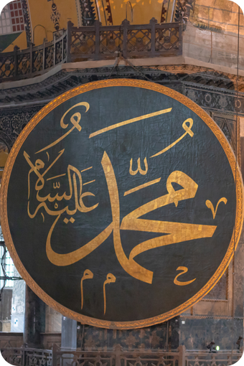
6. SINIF / 1. ÜNİTE: PEYGAMBER VE İLAHİ KİTAP İNANCI
mikailokumus.com
Din Kültürü
Doküman Dünyası
• Kunut Duaları Kur’an-ı Kerim’de
yer almayan ve Hz. Muhammed’den (s.a.v.) öğrendiğimiz dualardandır.
• Halk arasında
Allâhümme innâ nesteînüke ve
Allâhümme iyyâke na’büdü duaları diye de ifade edilir.
Bu içeriklerin daha fazlasına GÜNAY YAYINLARI Bumerang Konu Anlatımlı Din Kültürü ve Ahlak Bilgisi kitabından ulaşabilirsiniz.

Slide 3
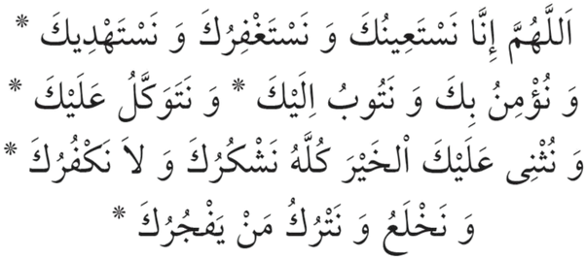
6. SINIF / 1. ÜNİTE: PEYGAMBER VE İLAHİ KİTAP İNANCI
mikailokumus.com
Din Kültürü
Doküman Dünyası
Allâhümme innâ nesteînüke ve nestağfirüke ve nestehdîk. Ve nü’minü bike ve netûbü ileyk. Ve netevekkelü aleyke ve nüsnî aleykel-hayra küllehû neşkürüke ve lâ nekfürük ve nahleu ve netrükü men yefcürük.
Bu içeriklerin daha fazlasına GÜNAY YAYINLARI Bumerang Konu Anlatımlı Din Kültürü ve Ahlak Bilgisi kitabından ulaşabilirsiniz.

Slide 4

6. SINIF / 1. ÜNİTE: PEYGAMBER VE İLAHİ KİTAP İNANCI
mikailokumus.com
Din Kültürü
Doküman Dünyası
Allah’ım! Senden yardım isteriz, günahlarımızı bağışlamanı isteriz, razı olduğun şeylere hidayet
etmeni isteriz. Sana inanırız, sana tövbe ederiz. Sana güveniriz. Bize verdiğin bütün nimetleri bilerek seni hayır ile överiz. Sana şükrederiz. Hiçbir nimetini inkâr etmez ve onları başkasından bilmeyiz. Nimetlerini
inkâr eden ve sana karşı geleni bırakırız.
Bu içeriklerin daha fazlasına GÜNAY YAYINLARI Bumerang Konu Anlatımlı Din Kültürü ve Ahlak Bilgisi kitabından ulaşabilirsiniz.

Slide 5
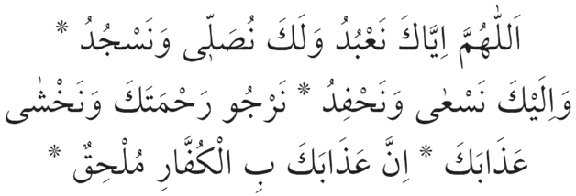
6. SINIF / 1. ÜNİTE: PEYGAMBER VE İLAHİ KİTAP İNANCI
mikailokumus.com
Din Kültürü
Doküman Dünyası
Allâhümme iyyâke na’büdü ve leke nüsallî ve nescüd. Ve ileyke nes’â ve nahfid. Nercû rahmeteke ve nahşâ azâbeke inne azâbeke bilküffâri mülhig.
Bu içeriklerin daha fazlasına GÜNAY YAYINLARI Bumerang Konu Anlatımlı Din Kültürü ve Ahlak Bilgisi kitabından ulaşabilirsiniz.

Slide 6
6. SINIF / 1. ÜNİTE: PEYGAMBER VE İLAHİ KİTAP İNANCI
mikailokumus.com
Din Kültürü
Doküman Dünyası
Allah’ım! Biz yalnız sana kulluk ederiz. Namazı yalnız senin için kılarız, ancak sana secde ederiz. Yalnız
senin için çabalarız ve sana yaklaştıracak şeyleri kazanmaya çalışırız. İbadetlerini sevinçle yaparız. Rahmetinin devamını ve çoğalmasını dileriz.
Azabından korkarız, şüphesiz senin azabın kâfirlere
ve inançsızlara ulaşır.
Bu içeriklerin daha fazlasına GÜNAY YAYINLARI Bumerang Konu Anlatımlı Din Kültürü ve Ahlak Bilgisi kitabından ulaşabilirsiniz.

Slide 7

6. SINIF / 1. ÜNİTE: PEYGAMBER VE İLAHİ KİTAP İNANCI
mikailokumus.com
Din Kültürü
Doküman Dünyası
Kunut Sözcüğünün Kelime Anlamları
saygı duyma
ibadet etme
ayakta durma
itaat etme
boyun eğme
dua etme
huşu duyma
Bu içeriklerin daha fazlasına GÜNAY YAYINLARI Bumerang Konu Anlatımlı Din Kültürü ve Ahlak Bilgisi kitabından ulaşabilirsiniz.

Slide 8
6. SINIF / 1. ÜNİTE: PEYGAMBER VE İLAHİ KİTAP İNANCI
mikailokumus.com
Din Kültürü
Doküman Dünyası
Kunut Dualarının Temel Konuları
Kulluk şuuru ve ibadet alışkanlığı
Hayır, hidayet ve tövbenin neticeleri
Yapılan duaların içeriğinde neler olduğu
Allah’a (c.c.) sığınmak ve ona bağlanmak
Yüce Allah (c.c.) ile kul arasındaki iletişim
Yüce Allah’a (c.c.) nasıl dua edilmesi gerektiği
İnsanın Rabbiyle olan bağının güçlenmesi
Bu içeriklerin daha fazlasına GÜNAY YAYINLARI Bumerang Konu Anlatımlı Din Kültürü ve Ahlak Bilgisi kitabından ulaşabilirsiniz.

Slide 9

6. SINIF / 1. ÜNİTE: PEYGAMBER VE İLAHİ KİTAP İNANCI
mikailokumus.com
Bumerang / 1. Ünite / Kavratan Testler 7 / Soru 1
Din Kültürü
Doküman Dünyası
I. Kur’an-ı Kerim’de yer almaktadır.
II. Üç bölümden oluşmaktadır.
III. Namazda okunmaktadır.
IV. Bu dualar insanın Allah ile bağının güçlenmesini sağlamaktadır.
Bu tabloda Kunut dualarıyla ilgili verilenlerden hangileri yanlıştır?
A) I ve II B) II ve III
C) II ve IV D) III ve IV
Bu içeriklerin daha fazlasına GÜNAY YAYINLARI Bumerang Konu Anlatımlı Din Kültürü ve Ahlak Bilgisi kitabından ulaşabilirsiniz.

Slide 10
6. SINIF / 1. ÜNİTE: PEYGAMBER VE İLAHİ KİTAP İNANCI
mikailokumus.com
Bumerang / 1. Ünite / Kavratan Testler 7 / Soru 3
Din Kültürü
Doküman Dünyası
Allah’ım! Senden yardım isteriz, günahlarımızı bağışlamanı isteriz,
razı olduğun şeylere hidayet etmeni isteriz. Sana inanırız, sana tövbe ederiz. Sana güveniriz. Bize verdiğin bütün nimetleri bilerek seni hayır ile överiz. Sana şükrederiz. Hiçbir nimetini inkâr etmez ve onları başkasından bilmeyiz. Nimetlerini inkâr eden ve sana karşı geleni bırakırız.
Bir bölümü verilen bu dua aşağıdaki namazlardan
hangisinde okunmaktadır?
A) Cuma B) Vitir
C) Bayram D) Öğle
Bu içeriklerin daha fazlasına GÜNAY YAYINLARI Bumerang Konu Anlatımlı Din Kültürü ve Ahlak Bilgisi kitabından ulaşabilirsiniz.

Slide 11

6. SINIF / 1. ÜNİTE: PEYGAMBER VE İLAHİ KİTAP İNANCI
mikailokumus.com
Din Kültürü
Doküman Dünyası
HATIRLAYALIM
Vitir namazının son rekâtında Fâtiha ve sureden sonra tekbir alınır ve Kunut duaları okunur.
Bu içeriklerin daha fazlasına GÜNAY YAYINLARI Bumerang Konu Anlatımlı Din Kültürü ve Ahlak Bilgisi kitabından ulaşabilirsiniz.

Slide 12
6. SINIF / 1. ÜNİTE: PEYGAMBER VE İLAHİ KİTAP İNANCI
mikailokumus.com
Din Kültürü
Doküman Dünyası
Aşağıda verilen cümlelerdeki noktalı yerlere uygun kelimeleri
yazınız.
Kunut Duaları …………………………………… öğrendiğimiz dualardan ikisidir.
Kunutun sözlük anlamları ibadet etme, ………..…… eğme, saygı duyma, ………..… etme, huşu duymadır.
Kunut duaları, …………..….. namazının son rekâtında ……………..… suresinden sonra tekbir alınıp okunur.
Yüce Allah (c.c.) ile ……… arasındaki iletişim Kunut dualarının temel konularından biridir.
Hz. Muhammed’den (s.a.v.)
boyun
dua
vitir
Fatiha
kul
Bu içeriklerin daha fazlasına GÜNAY YAYINLARI Bumerang Konu Anlatımlı Din Kültürü ve Ahlak Bilgisi kitabından ulaşabilirsiniz.

Slide 13

6. SINIF / 1. ÜNİTE: PEYGAMBER VE İLAHİ KİTAP İNANCI
mikailokumus.com
Din Kültürü
Doküman Dünyası
Harfleri karışık olarak verilen kavramları tahmin edelim.
NUTUK
RİTİV
HADİTEY
UDA
KUNUT
VİTİR
HİDAYET
DUA
HUŞU
ŞUUH
SAYGI
GIYAS
İTAAT
TATİA
TÖVBE
VÖBET
Bu içeriklerin daha fazlasına GÜNAY YAYINLARI Bumerang Konu Anlatımlı Din Kültürü ve Ahlak Bilgisi kitabından ulaşabilirsiniz.

Slide 14

6. SINIF / 1. ÜNİTE: PEYGAMBER VE İLAHİ KİTAP İNANCI
mikailokumus.com
Din Kültürü
Doküman Dünyası
Haydi kelime oyunu oynayalım.
K
E
L
İ
M
E
O
Y
U
N
U
• Tanımdan yola çıkarak kavram tahmini yapıyoruz.
• Almak istediğimiz her harf için bir defa tıklıyoruz.
• Her bir kutu 10 puan değerindedir.
Bu içeriklerin daha fazlasına GÜNAY YAYINLARI Bumerang Konu Anlatımlı Din Kültürü ve Ahlak Bilgisi kitabından ulaşabilirsiniz.

Slide 15

6. SINIF / 1. ÜNİTE: PEYGAMBER VE İLAHİ KİTAP İNANCI
mikailokumus.com
Din Kültürü
Doküman Dünyası
40 Puan
R
A
B
B
Allah’ın (c.c.) isimlerinden biri, düzenleyen, terbiye eden
Bu içeriklerin daha fazlasına GÜNAY YAYINLARI Bumerang Konu Anlatımlı Din Kültürü ve Ahlak Bilgisi kitabından ulaşabilirsiniz.

Slide 16
6. SINIF / 1. ÜNİTE: PEYGAMBER VE İLAHİ KİTAP İNANCI
mikailokumus.com
Din Kültürü
Doküman Dünyası
50 Puan
K
U
N
U
T
Vitir namazının son rekâtında okunan dua
Bu içeriklerin daha fazlasına GÜNAY YAYINLARI Bumerang Konu Anlatımlı Din Kültürü ve Ahlak Bilgisi kitabından ulaşabilirsiniz.

Slide 17
6. SINIF / 1. ÜNİTE: PEYGAMBER VE İLAHİ KİTAP İNANCI
mikailokumus.com
Din Kültürü
Doküman Dünyası
60 Puan
F
A
T
İ
H
A
Her namazda okunan sure, Kur’an’ın ilk suresi
Bu içeriklerin daha fazlasına GÜNAY YAYINLARI Bumerang Konu Anlatımlı Din Kültürü ve Ahlak Bilgisi kitabından ulaşabilirsiniz.

Slide 18
6. SINIF / 1. ÜNİTE: PEYGAMBER VE İLAHİ KİTAP İNANCI
mikailokumus.com
Din Kültürü
Doküman Dünyası
70 Puan
H
İ
D
A
Y
E
T
Dosdoğru yolda olma, kurtuluşa erme, kurtuluş yolu
Bu içeriklerin daha fazlasına GÜNAY YAYINLARI Bumerang Konu Anlatımlı Din Kültürü ve Ahlak Bilgisi kitabından ulaşabilirsiniz.

Slide 19


6. SINIF / 1. ÜNİTE: PEYGAMBER VE İLAHİ KİTAP İNANCI
mikailokumus.com
Din Kültürü
Doküman Dünyası
HAZIRLAYANLAR
Mikail OKUMUŞ
Adem USTAOĞLU
Ekrem BALCI
Bu içerik öğretmen ve öğrencilerin ücretsiz olarak kullanımına sunulmuştur.
Dosyanın tamamının veya bir kısmının kopyalanması ve herhangi bir sitede yayınlanması kesinlikle yasaktır.
Bu kuralı ihlal eden şahıslara yönelik yasal işlem başlatılacaktır.
Bu dosyanın tüm hakları mikailokumus.com'a aittir.
Bu içeriklerin daha fazlasına GÜNAY YAYINLARI Bumerang Konu Anlatımlı Din Kültürü ve Ahlak Bilgisi kitabından ulaşabilirsiniz.

